Slide 1
Introduction à l'analyse des données

Slide 2
LES PRINCIPES DE LA VISUALISATION DES DONNÉES
Patrick Boily Data Action Lab | uOttawa | Idlewyld Analytics
pboily@uottawa.ca
[en collaboration avec Stephen Davies | DAVHILL]

Slide 3

Le « flux de travail » de la science des données
Objectif/ Justification
Utilisation et aide à la décision
Collecte des données
Exploration des données
Infrastructure et gestion des données
Préparation des données
Modélisation et analyse
Communication

Slide 4
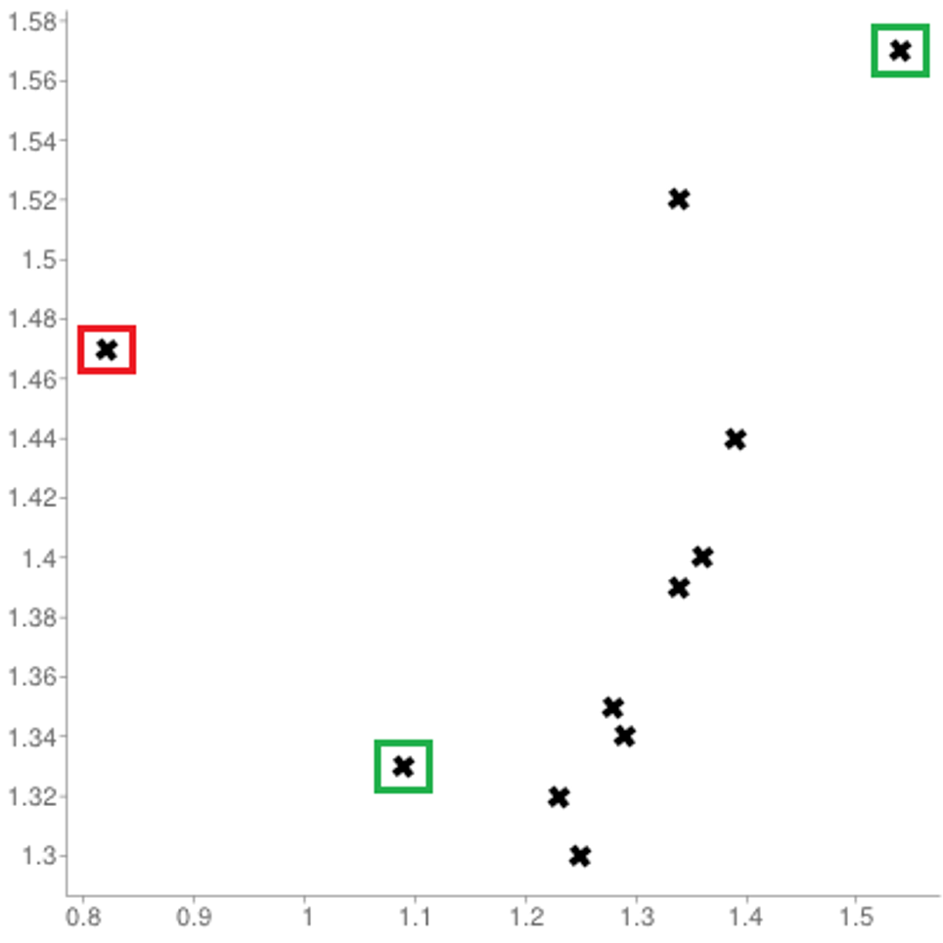
[Ensemble de données personnelles]
Clients servis au comptoir (par minute)
Arrivée des clients au comptoir (par minute)

Slide 5
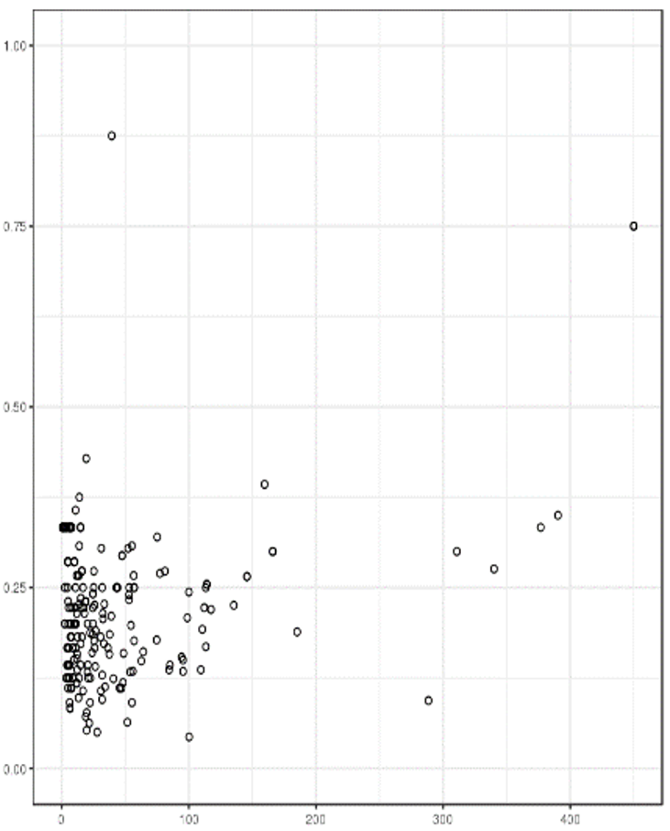
REPRÉSENTER LES OBSERVATIONS
[http://promise.site.uottawa.ca/SERepository/datasets/cm1.arff]
NASA CM1 (sous-ensemble)
2 variables peuvent être représentées par leur position dans le plan.
Des facteurs supplémentaires peuvent être représentés par :
taille
couleur
valeur
texture
orientation de la ligne
forme
(mouvement ?)

Slide 6
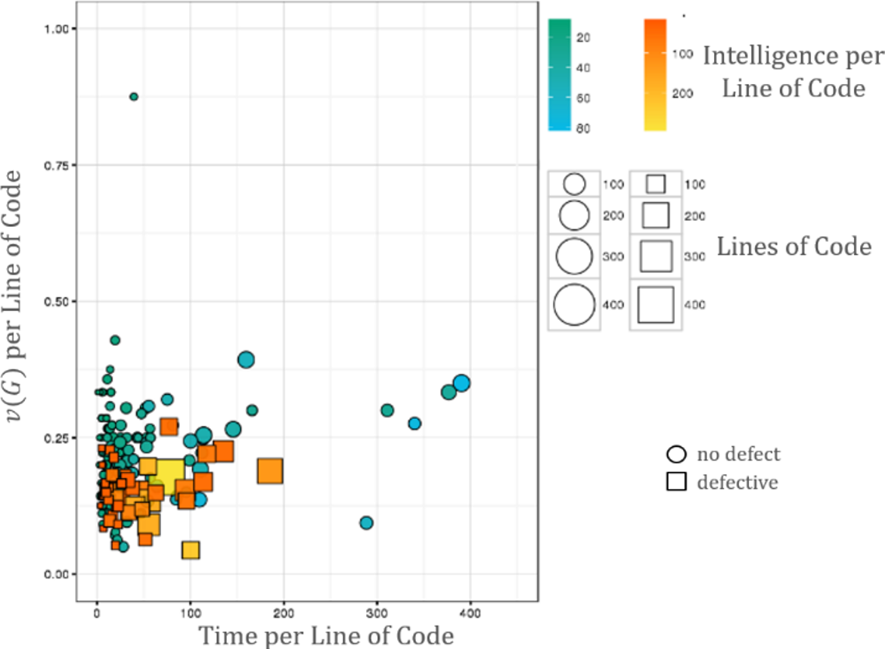
[http://promise.site.uottawa.ca/SERepository/datasets/cm1.arff]
NASA CM1 (sous-ensemble)
couleur
taille
forme
position

Slide 7
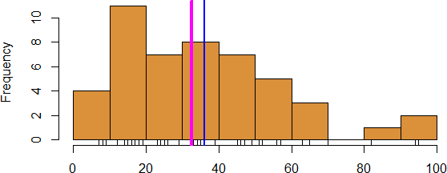
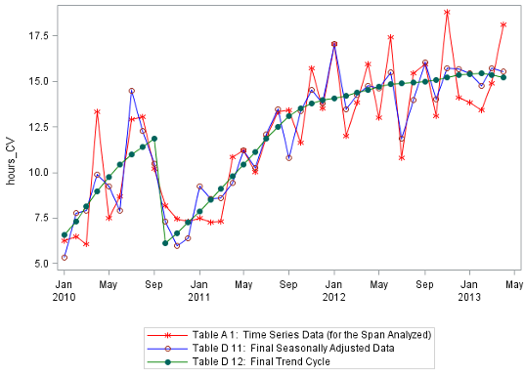
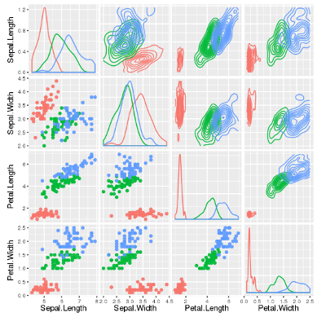
VISUALISATIONS STANDARD
Graphique en ligne/graphique en creux/ligne de chiffres
Histogramme
Graphique en ligne
Boîte à moustache
Graphique à barres
Nuage de points

Slide 8
LES PRINCIPES FONDAMENTAUX DE LA CONCEPTION ANALYTIQUE
[E. Tufte, Beautiful Evidence]
Le raisonnement et la communication de nos pensées sont intimement liés à notre vie dans un univers multivariable, causal et dynamique.
Symétrie des présentations visuelles des preuves : les consommateurs devraient rechercher exactement ce que les producteurs devraient fournir, par exemple :
comparaisons significatives
réseaux de causalité et structure sous-jacente
liens multivariés
données intégrées et pertinentes
documentation honnête
accent mis sur le contenu
Le message est-il bien compris ? Le message est-il transmis ?

Slide 9
UN MOT SUR L'ACCESSIBILITÉ
[http://dataphys.org/list/]
Les graphiques ne peuvent généralement pas être traduits en braille. Décrire les caractéristiques et les structures émergentes d'une visualisation est une solution possible... si on peut les repérer.
Les analystes doivent produire des visualisations claires et significatives, mais ils doivent également les décrire, ainsi que leurs caractéristiques, de manière à ce que tout le monde puisse « voir » les informations. Pour cela, il faut que les analystes aient « vu » toutes les informations, ce qui n'est pas toujours possible.
Conditions : daltonisme, basse vision, handicap moteur, handicap cognitif, TDAH, etc.
Meilleures pratiques : texte/éléments à fort contraste, zoom/agrandissement, navigation au clavier, conception assistée, résumés courts, fonction défaire/refaire, etc. [F. Elavsky]

Slide 10
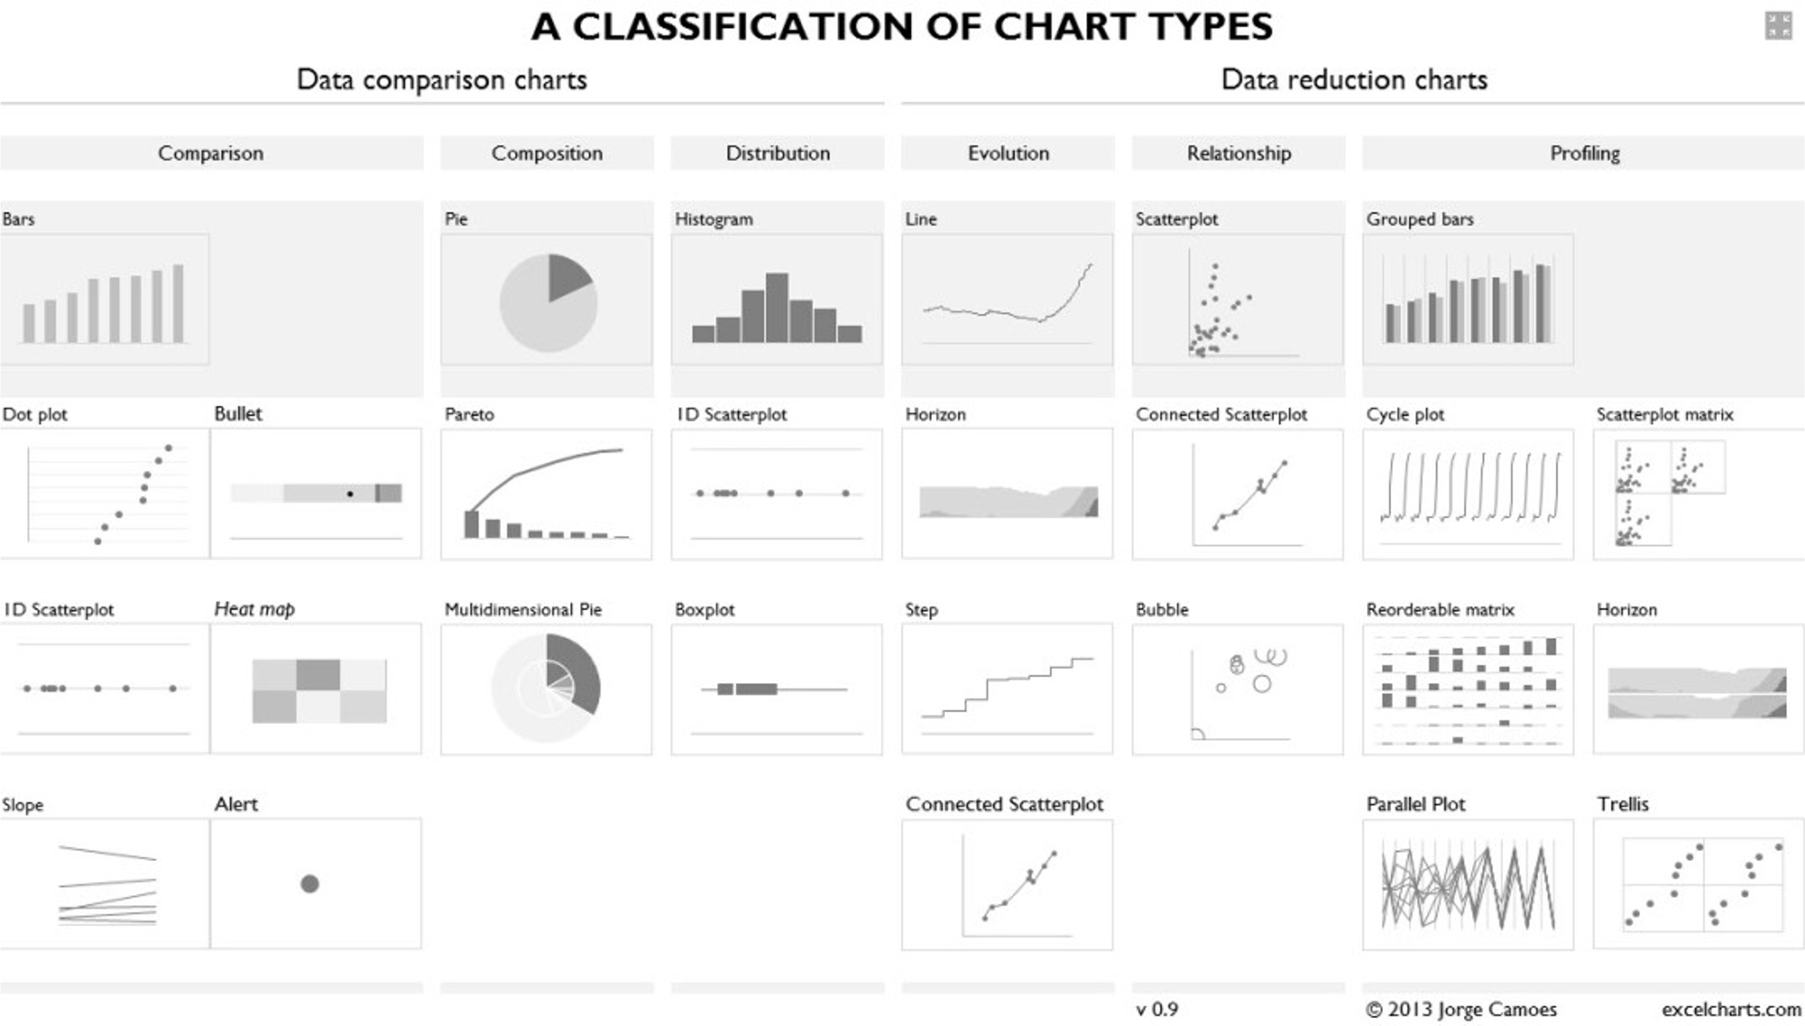

Slide 11
TYPES DE GRAPHIQUES
Texte simple et tableaux
Diagrammes de dispersion
Graphiques en ligne
Diagrammes à barres
Diagrammes à barres empilées
Diagrammes à barres à 100%
Graphiques de zone
Treemaps
Graphiques à jauges
Cartes thermiques, choroplèthes
Cartes géographiques
Coordonnées parallèles
Visages de Chernoff
Nuages de mots
Diagrammes de réseau
Dendrogrammes et arbres
Sparklines
Graphiques interactifs
Petits multiples
etc.

Slide 12
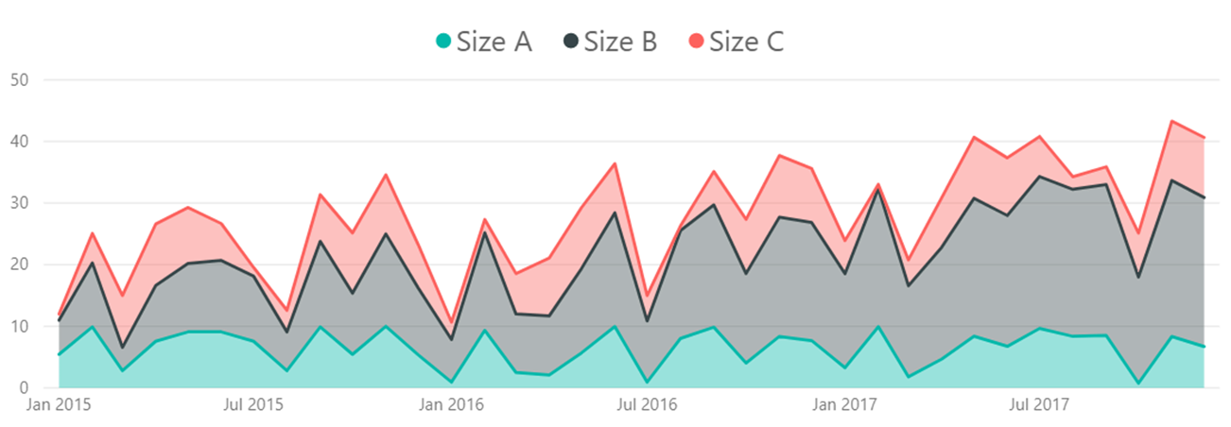
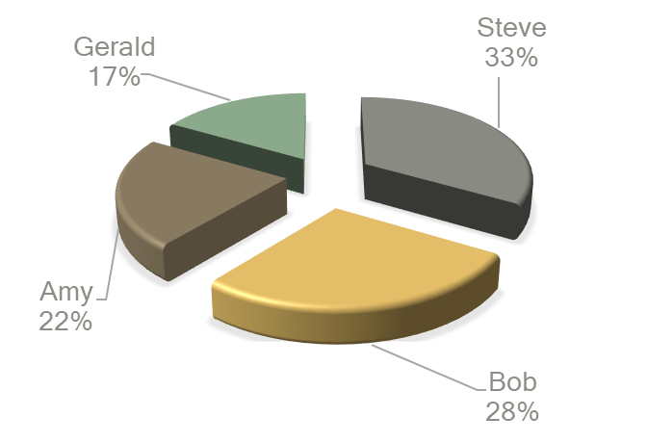
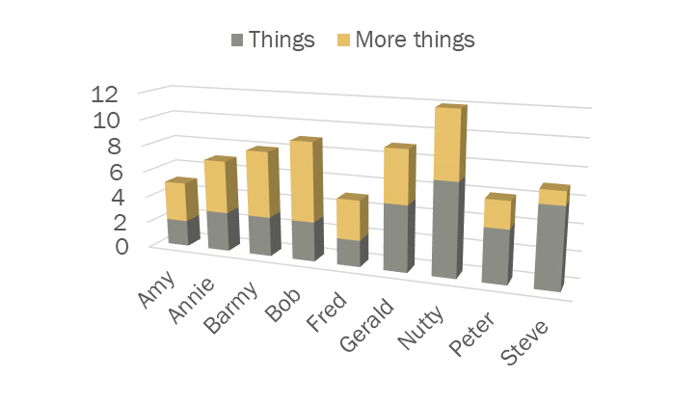
GRAPHIQUES À ÉVITER
ÉVITEZ ( ? ) tout ce qui comporte un arc (à l'exception de graphiques à jauge) : tarte, beignet, etc. : le cerveau humain a du mal à comparer les arcs – sans étiquette, quelle est la différence entre Steve et Bob ?
ÉVITEZ les graphiques en 3D : il est difficile de les comparer visuellement (et ils sont trop encombrés).
ÉVITEZ les graphiques à zones empilées : ils sont bcp trop déroutants.

Slide 13
POINTS À RETENIR
Effective data visualizations provide insights and facilitate understanding.
The basic principles can guide your visualization design and consumption.
Be creative but keep your data and your representations honest.
Be mindful of attempts to distort trends and conclusions with flashy visuals.
Data and code should be made available along with the displays.

Slide 14
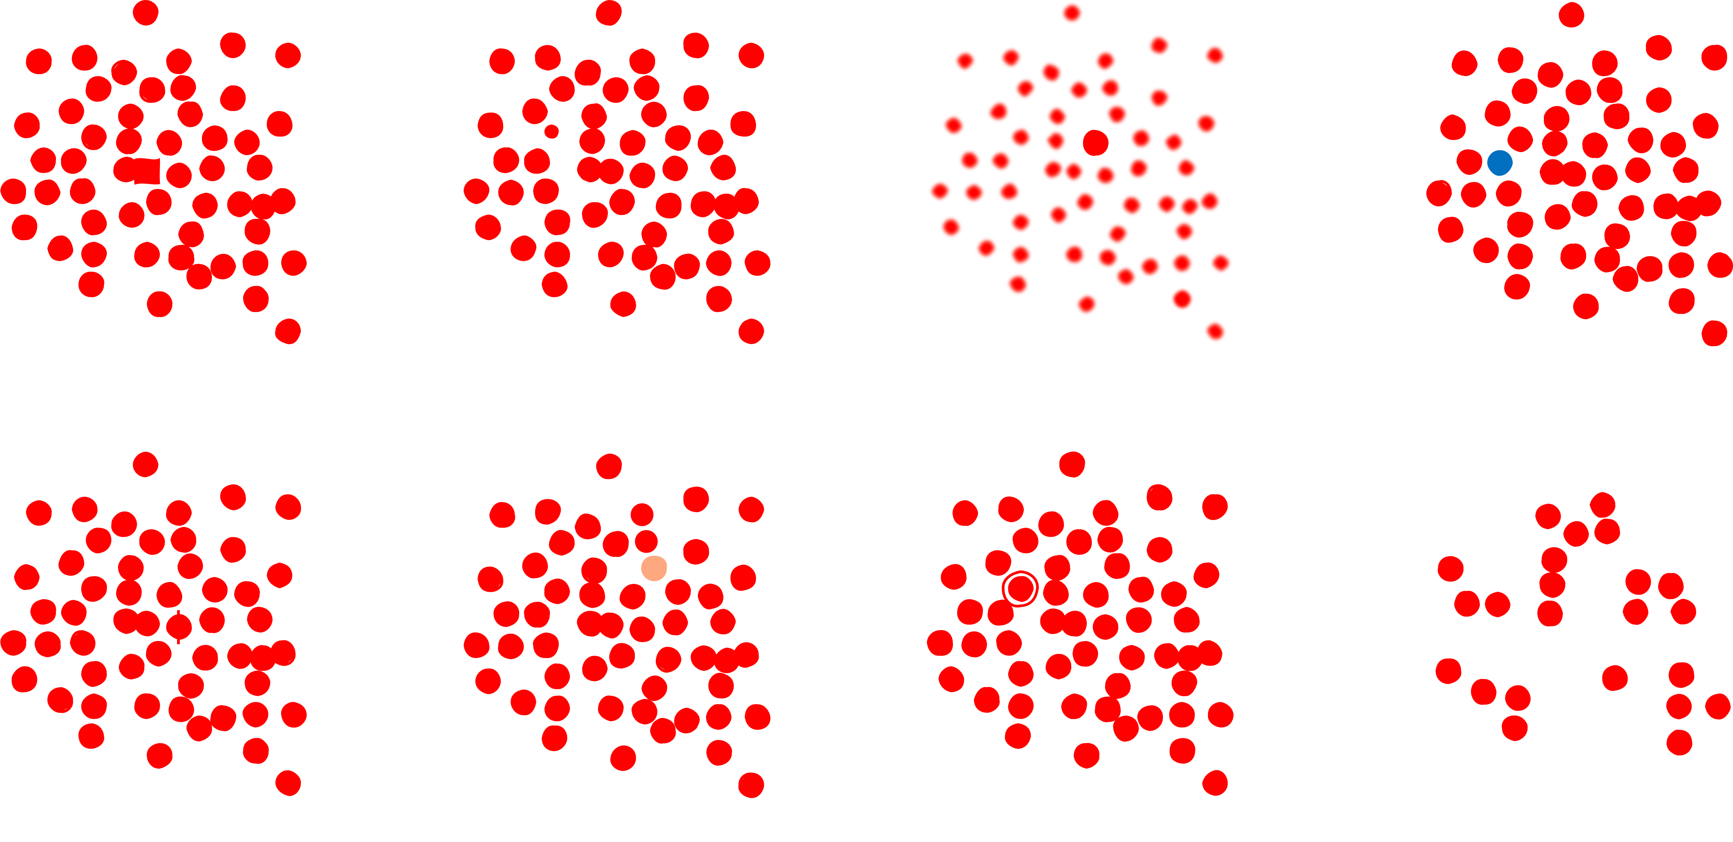
ATTRIBUTS PRÉ-ATTENTIFS
[P. Boily, S. Davies, J. Schellinck, The Practice of Data Visualization]
form
taille
netteté
couleur/teinte
marquages
intensité/valeur
clôture
numérosité

Slide 15
DÉSENCOMBREMENT
LE DÉSORDRE, C’EST L’ENEMI !
chaque élément d'une page ajoute une charge cognitive
Identifiez tout ce qui n'apporte pas de valeur ajoutée et supprimez-le.
Considérez la charge cognitive comme l'effort mental nécessaire pour traiter l'information (plus il est faible, mieux c'est).
Tufte fait référence au ratio données/encre : « plus la part d'encre d'un graphique consacrée aux données est importante, mieux c'est ».
Dans Resonate, Duarte parle de « maximiser le rapport signal/bruit », le signal étant l'information ou l'histoire que nous voulons communiquer.

Slide 16
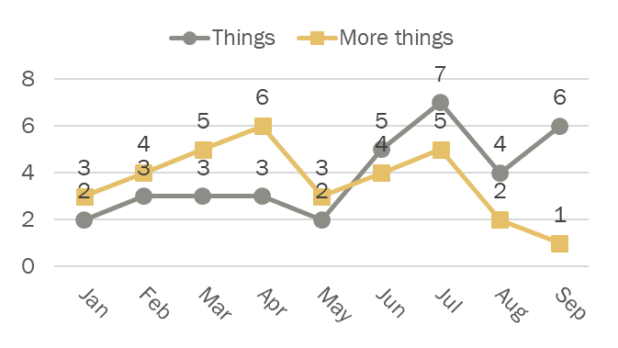
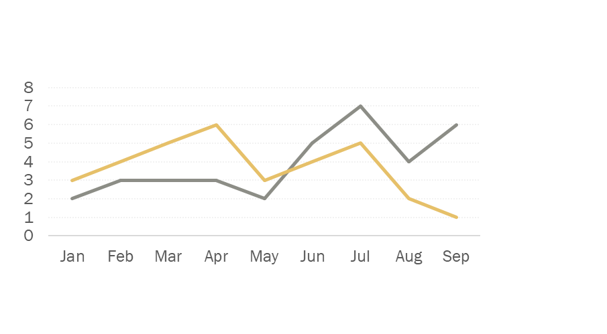
DÉSENCOMBREMENT
Utilisez les principes de la Gestalt pour organiser/ souligner les données dans un graphique.
Alignez tous les éléments (graphiques, texte, lignes, titres, etc.).
Ne vous fiez pas à l'œil, utilisez des cases de position et des valeurs.
Graphiques :
supprimez les bordures, les lignes de la grille, les marqueurs de données
clarifiez les étiquettes des axes
étiqueter les données directement
Objets
Autres objets

Slide 17
DÉSENCOMBREMENT
Utilisez une police, une taille de police, une couleur et un alignement uniformes.
Ne faites pas pivoter le texte à un angle autre que 0 ou 90 degrés.
Utilisez des espaces blancs :
les marges doivent rester libres de texte et de visuels
n'étirez pas les visuels jusqu'au bord de la page ou trop près d'autres visuels
considérez l'espace blanc comme une bordure

Slide 18
TAILLES DES GRAPHIQUES
En supposant que le tableau ait été désencombré :
les choses d'importance égale ont la même taille ;
la taille des autres éléments est proportionnelle à leur importance.
Comme il est rare que l'on mette plus de 3 ou 4 tableaux sur une page, les options de taille sont limitées.
Exception perpétuelle : les cartes géographiques peuvent nécessiter plus d'espace.

Slide 19



PALETTES DE COULEURS
[http://www.deanenettles.com/webexamples/colorexamples]
Complémentaire divisé à gauche (ou à droite)
Analogique
Diade de couleurs
Triade de couleurs
Tétrade de couleurs
Achromatique
Monochromatique
Complémentaire
Complémentaire divisé

Slide 20
PALETTES DE COULEURS
En ce qui concerne la couleur, il faut en faire moins : utilisez-la avec parcimonie (on apprend aux graphistes à "bien faire les choses, en noir et blanc").
Sur la base des principes de la Gestalt, les schémas monochromes peuvent être particulièrement efficaces.
Le cas échéant, choisissez un schéma basé sur l'identité de l'entreprise (cela maximise l'adhésion).
Créez un modèle (et respectez-le).
Téléchargez des images pour voir à quoi ressemblent les graphiques en fonction des différents degrés de daltonisme :
https://www.color-blindness.com/coblis-color-blindness-simulator (il existe d'autres outils)

